Slide 1
Деятельность образовательного центра «Точка роста»
МБОУ – Чемерновская СОШ Клинцовского района
Брянской области за 2021- 2022 учебный год

Slide 2
Центры «Точка роста» - это структурные подразделения общеобразовательных организаций, осуществляющих образовательную деятельность по основным и дополнительным общеобразовательным программам и расположенных в сельской местности и малых городах России.
Целями деятельности «Точек роста» являются:
- Создание условий для внедрения новых методов обучения и воспитания,
- Обеспечение образовательными технологиями для освоения обучающимися основных и дополнительных общеобразовательных программ цифрового, естественнонаучного, технического и гуманитарного профилей,
- Совершенствование методов обучения.

Slide 3
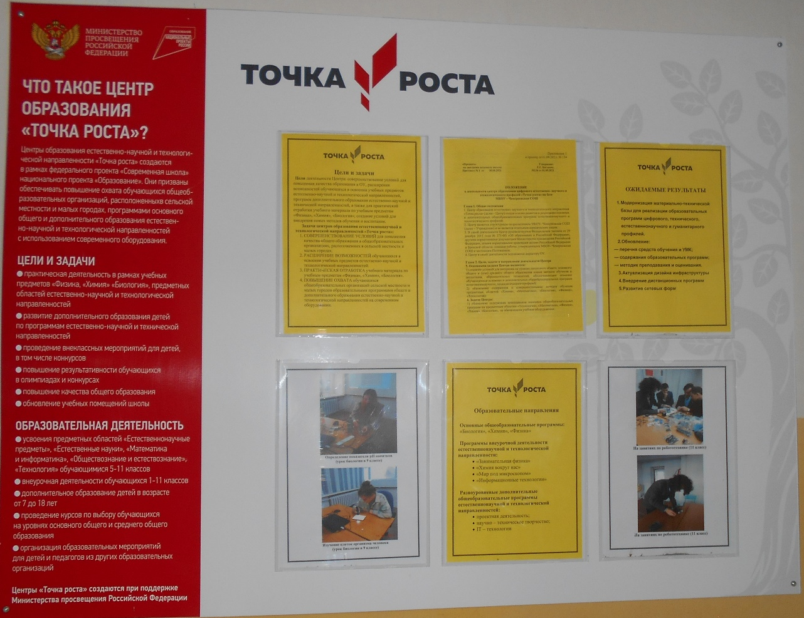
В 2021 г. на базе МБОУ – Чемерновская СОШ Клинцовского района был организован Центр образования естественно – научного и технологического направления (в рамках национального проекта «Образование»).
В школе имеются три лаборатории: физическая лаборатория, химико – биологическая, технологическая.

Slide 4
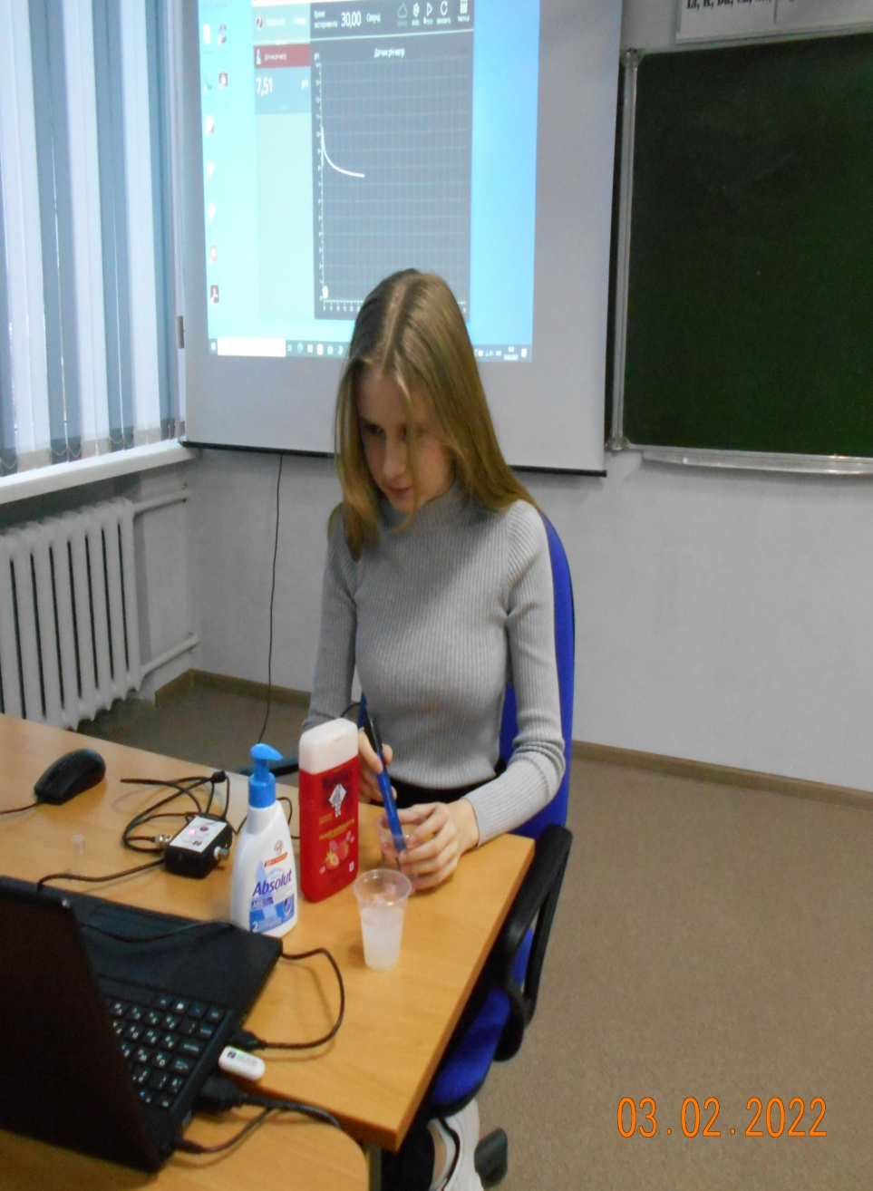
Цифровое оборудование помогает:
- в проведении лабораторных и практических работ на уроках химии, физики, биологии;
-в подготовке проектов и исследовательских работ;
- на занятиях по курсам внеурочной деятельности.

Slide 5
Уровни обмена опытом
МБОУ – Чемерновская СОШ
ШКОЛЬНЫЙ
УРОВЕНЬ ОБРАЗОВАТЕЛЬНЫХ ОРГАНИЗАЦИЙ
МУНИЦИПАЛЬНЫЙ
ВСЕРОССИЙСКИЙ

Slide 6
Школьный уровень обмена опытом:
- проведение открытых уроков и занятий по курсам внеурочной деятельности для членов ШМО учителей предметов естественного цикла;
- выступления учащихся и педагогов со своими проектами на школьной конференции.

Slide 7
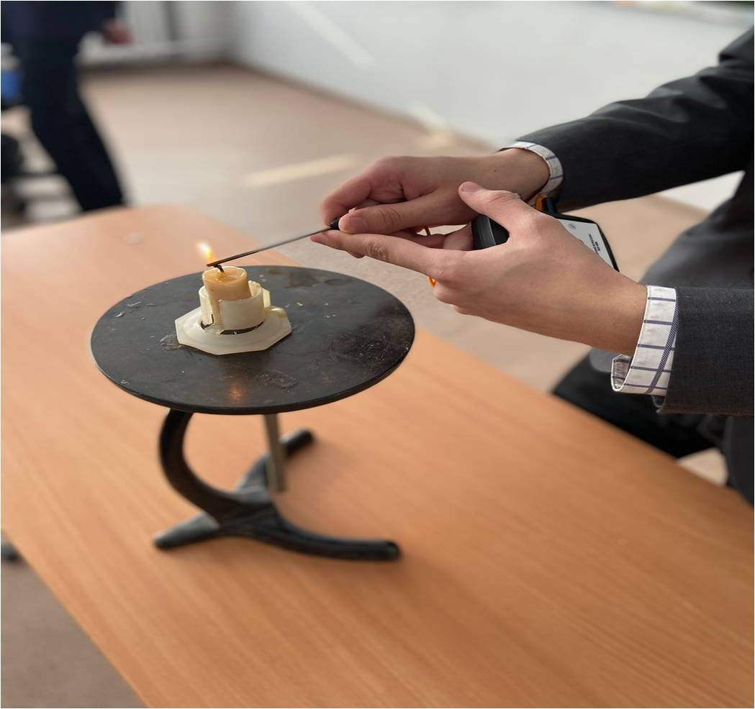
Проведение лабораторной работы «Определение структуры пламени» на уроке химии в 11 классе

Slide 8
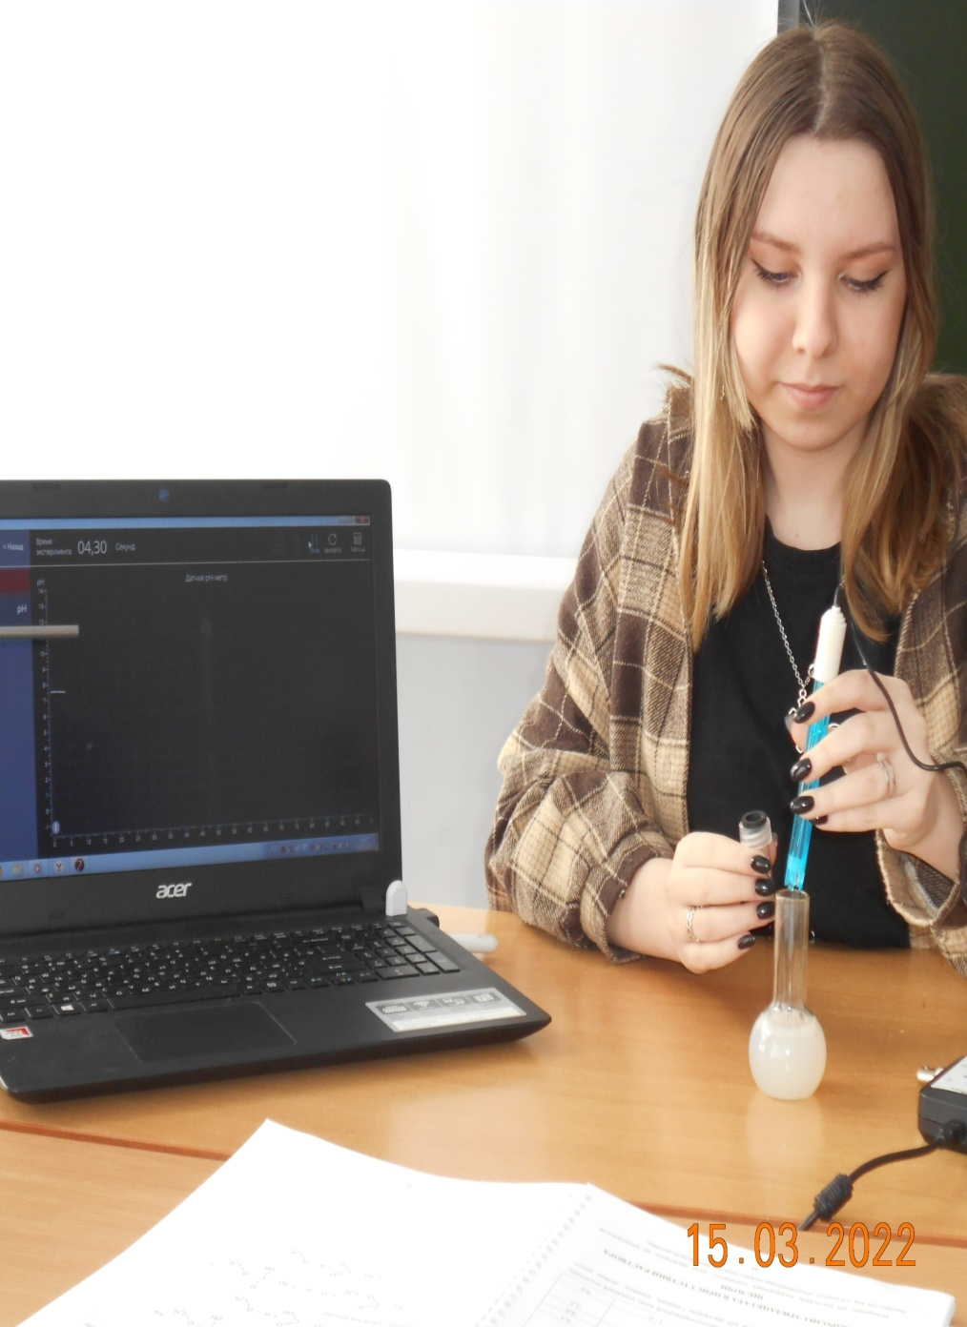
Проведение лабораторной работы «Влияние жесткости воды на мыло» на уроке химии в 10 классе

Slide 9
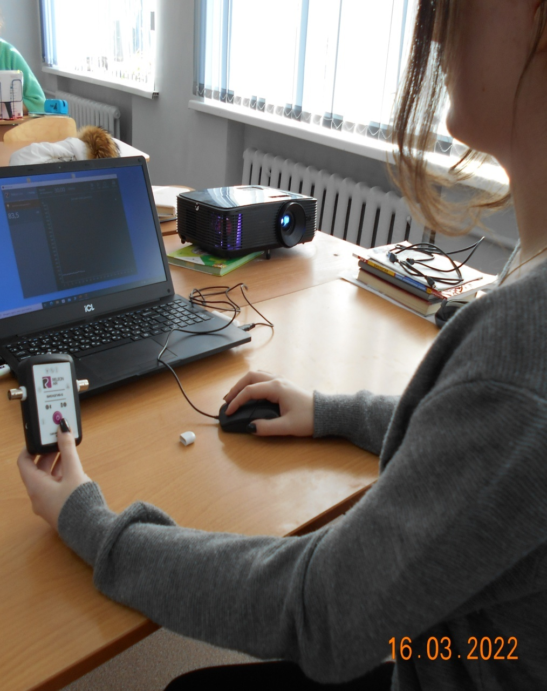
Проведение лабораторной работы «Исследование уровня освещенности учебного кабинета при естественном и искусственном освещении» на уроке биологии в 9 классе

Slide 10
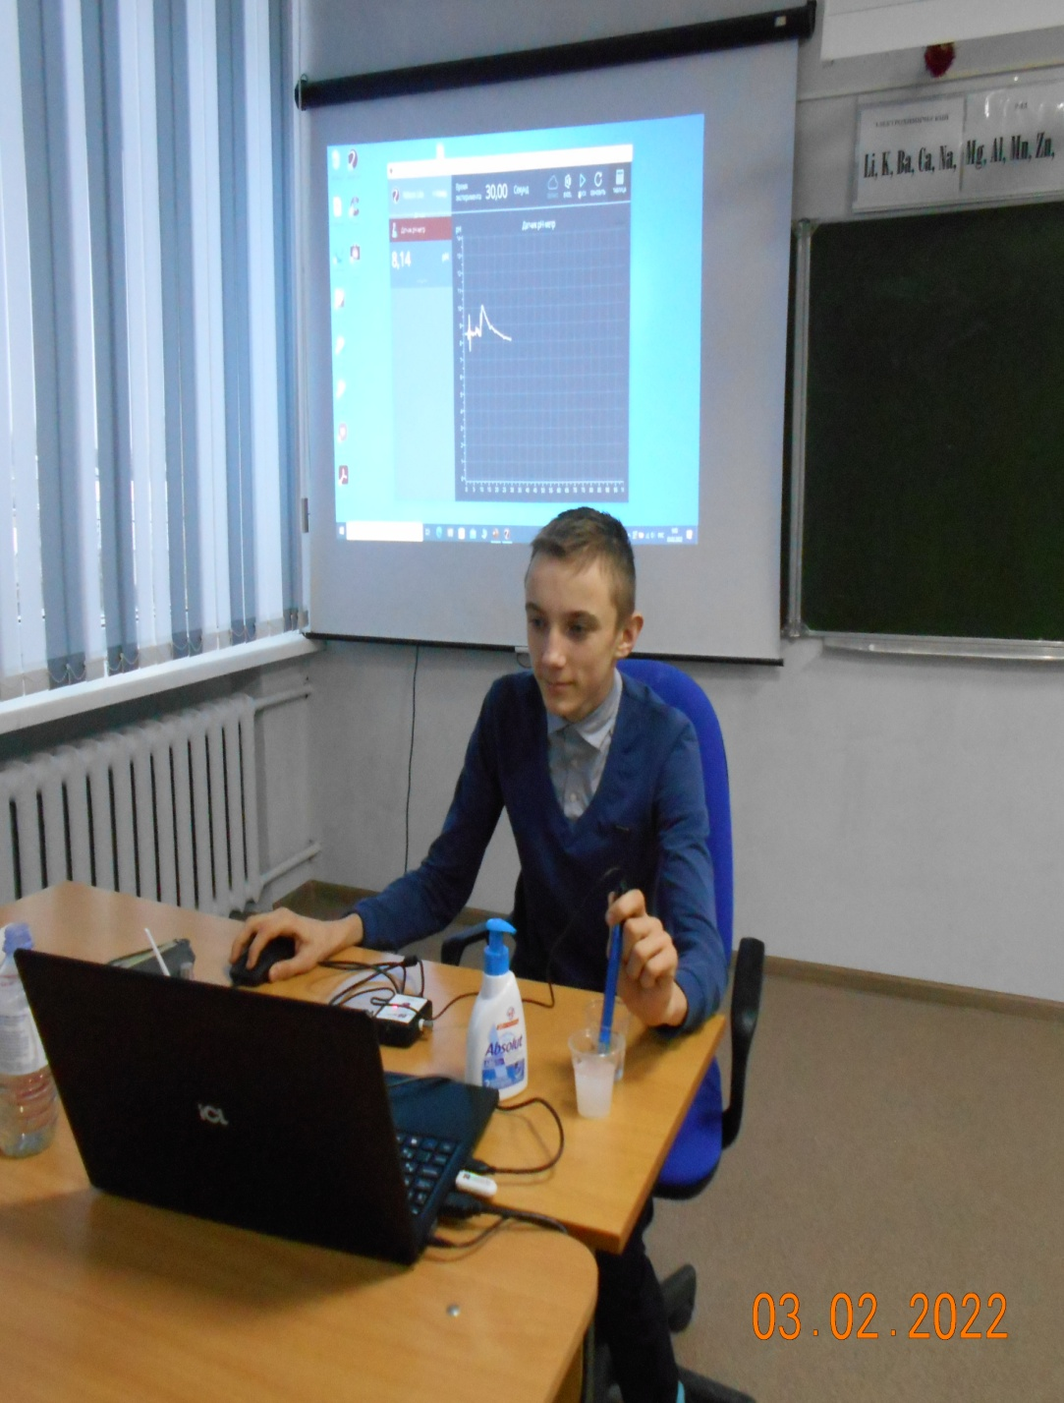
Проведение лабораторной работы «Измерение рН средств личной гигиены» на уроке биологии в 9 классе

Slide 11
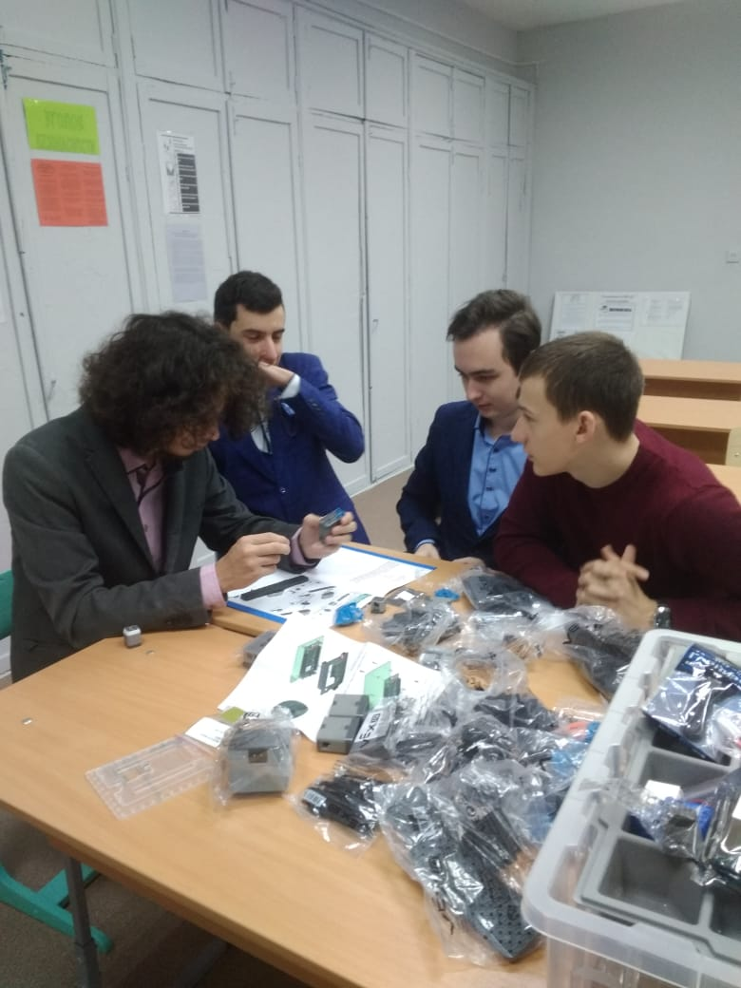
Работа учащихся 11 класса над коллективным проектом по робототехнике «Возможности роботов»

Slide 12
Обмен опытом на уровне образовательных организаций

Slide 13
Согласно Целевой модели наставничества (приказ департамента образования и науки Брянской области №1479/1 от 25.10.2021 г. «Об утверждении целевой модели наставничества для организаций, осуществляющих образовательную деятельность, в том числе с применением лучших практик обмена опытом») в 2021 – 2022 МБОУ – Чемерновская СОШ курирует работу школы с низкими образовательными результатами обучающихся – МБОУ – Гулевская ООШ

Slide 14
В соответствии с планом работы образовательного Центра «Точка роста» (приказ №108 от 31.08.2021 г.) были проведены:
СРОКИ | МЕРОПРИЯТИЯ | ОТВЕТСТВЕННЫЕ
Сентябрь 2021 | Мастер – класс для учителей предметов естественных наук «Использование оборудования центра «Точка роста» на уроках биологии» (в режиме конференции с использованием дистанционных технологий) | Носова М.В., учитель биологии, зам. директора по УВР
Октябрь 2021 | Открытый урок биологии в 5 классе по теме «Строение клетки» для учителей предметов естественного цикла( в режиме конференции с использованием дистанционных технологий) | Носова М.В., учитель биологии, зам. директора по УВР

Slide 15
СРОКИ | МЕРОПРИЯТИЯ | ОТВЕТСТВЕННЫЕ
Ноябрь 2021 | Открытое занятие по курсу внеурочной деятельности с использованием цифрового оборудования для учащихся 6 класса МБОУ – Гулевская ООШ на тему «Экологические факторы» (в режиме конференции с использованием дистанционных технологий) | Носова М.В., учитель биологии, зам. директора по УВР
Декабрь 2021 | Мастер – класс для учителей предметов естественных наук «Использование оборудования центра «Точка роста» на уроках химии»( в режиме конференции с использованием дистанционных технологий) | Швед Л.П., учитель химии
Январь 2022 | Открытый занятие по курсу внеурочной деятельности с использованием цифрового оборудования для учащихся 8 класса МБОУ – Гулевская ООШ по теме «Понятие об индикаторах. Изготовление растительных индикаторов » для учителей предметов естественного цикла( в режиме конференции с использованием дистанционных технологий) | Швед Л.П., учитель химии
Февраль 2022 | Открытое внеклассное мероприятие по физике «Электрические сети: проблемы и перспективы. Альтернативные источники энергии» (с приглашением учащихся 8-9 классов МБОУ – Гулевская ООШ) | Алексеева М.С., учитель физики

Slide 16
СРОКИ | МЕРОПРИЯТИЯ | ОТВЕТСТВЕННЫЕ
Март 2022 | Открытый урок химии в 8 классе по теме «Химия – наука о веществах и превращениях» (с приглашением учителей предметов естественного цикла МБОУ – Гулевская ООШ) | Швед Л.П., учитель химии
Апрель 2022 | Открытый урок физики в 8 классе по теме «Линзы. Глаз как оптическая система. Дефекты зрения» (с приглашением учителей предметов естественного цикла МБОУ – Гулевская ООШ) | Алексеева М.С., учитель физики
Май 2022 | Открытое занятие по курсу внеурочной деятельности с использованием цифрового оборудования для учащихся 9 класса МБОУ – Гулевская ООШ по теме «Лабораторная работа «Изменение температуры вещества при переходе с твердого в газообразное состояние. Построение графика зависимости температуры тела от времени» (с приглашением учащихся) | Алексеева М.С., учитель физики

Slide 17
Муниципальный уровень обмена опытом
В апреле 2022 г. на базе МБОУ – Чемерновская СОШ состоялся семинар директоров школ Клинцовского района по теме «Формирование системы управления процессами реализации функциональной грамотности и ФГОС начального общего и основного общего образования»

Slide 18
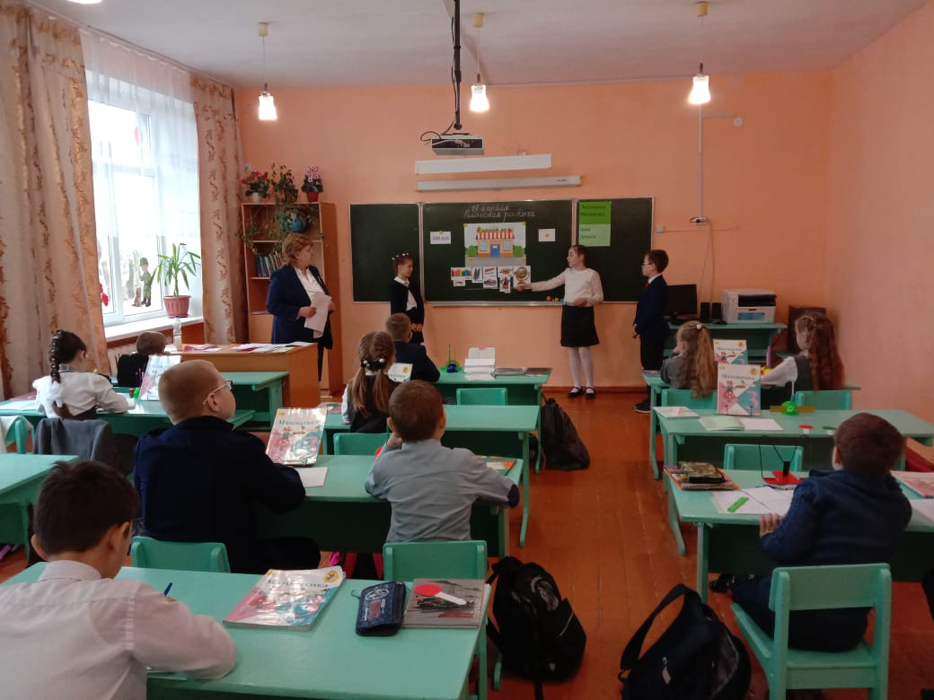
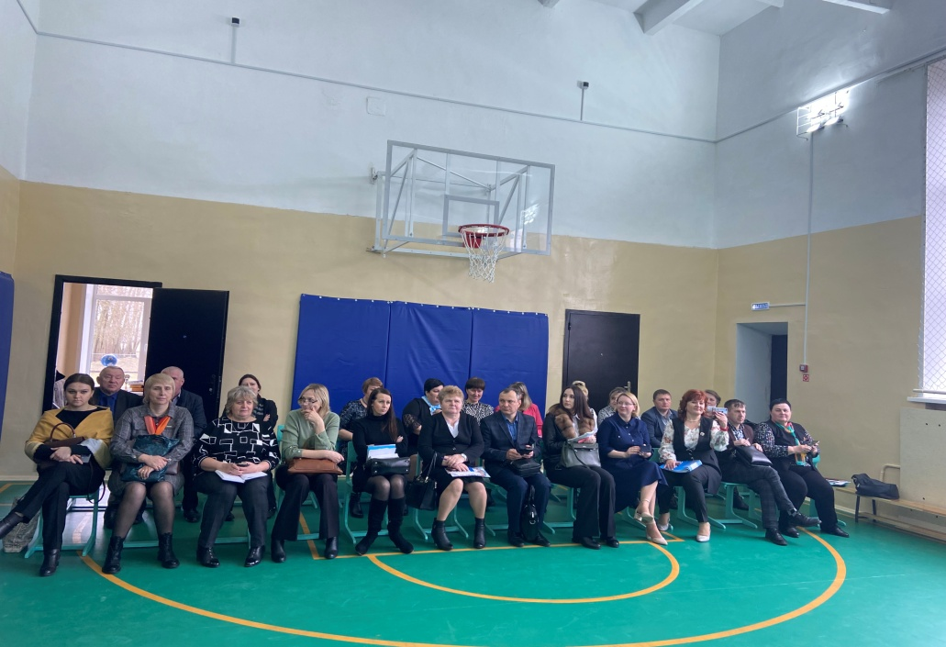
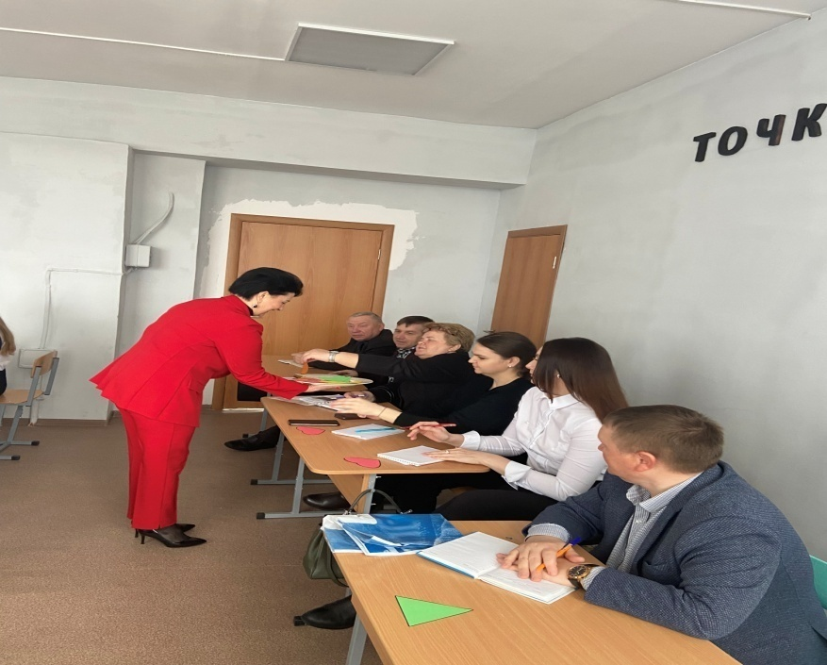
Семинар директоров школ Клинцовского района

Slide 19
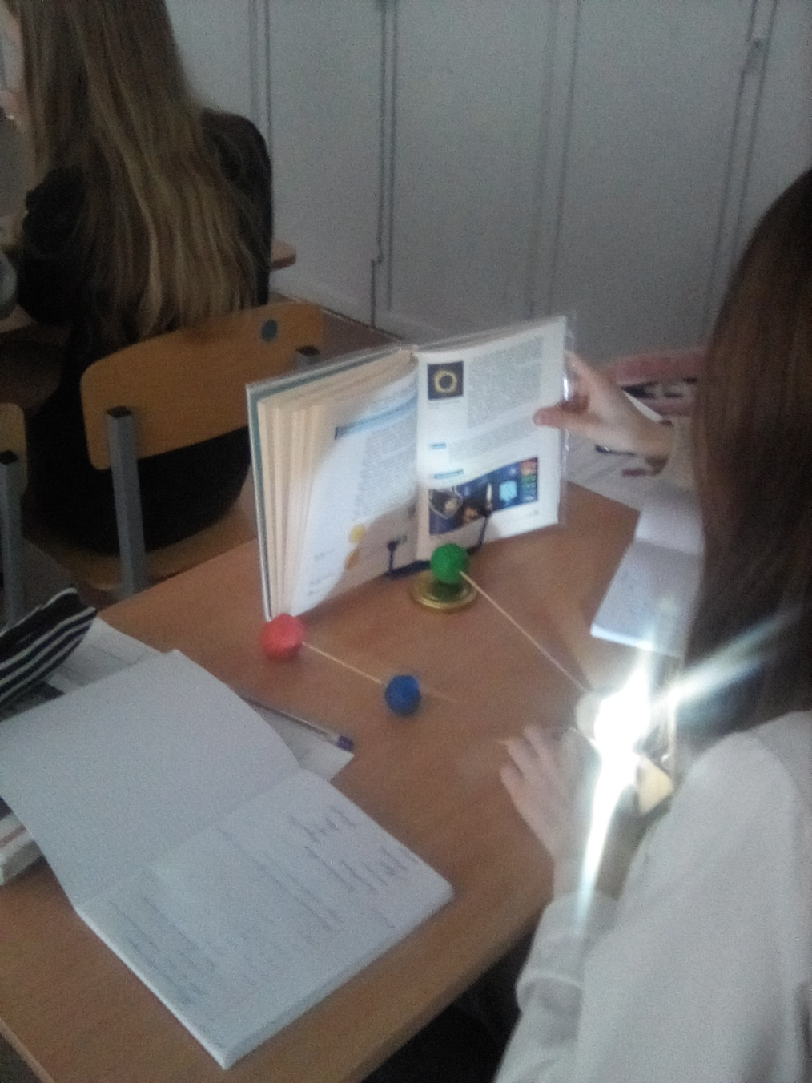
В рамках семинара директоров школ учитель физики Алексеева М.С. провела открытый урок в 8 классе по теме «Источники света. Распространение света» с использованием цифрового оборудования образовательного центра «Точка роста»

Slide 20
Всероссийский уровень
Своим опытом педагоги школы делятся с коллегами, размещая разработки уроков и занятий на школьном сайте в разделе «Центр «Точка роста»
http://chemernovsksoh1.ucoz.ru/index/centr_quot_tochka_rosta_quot/0-84

Slide 21
Результаты работы образовательного Центра
«Точка роста» МБОУ – Чемерновская СОШ
Применение новейшего цифрового оборудования позволило:
создать условия для повышения мотивации учащихся к изучению предметов естественно – научного цикла и технической направленности;
в этом учебном году 23 обучающихся среднего и старшего звена приняли участие в школьном этапе Всероссийской олимпиады школьников по биологии, химии, физике;
ученица 9 класса Фетер Софья стала призером муниципального этапа Всероссийской олимпиады школьников по биологии.

